Slide 1
테슬라4조(박나현 선혜연 이새롬 이하림 장서현)
렌터카 자판기
기능 구현

Slide 2
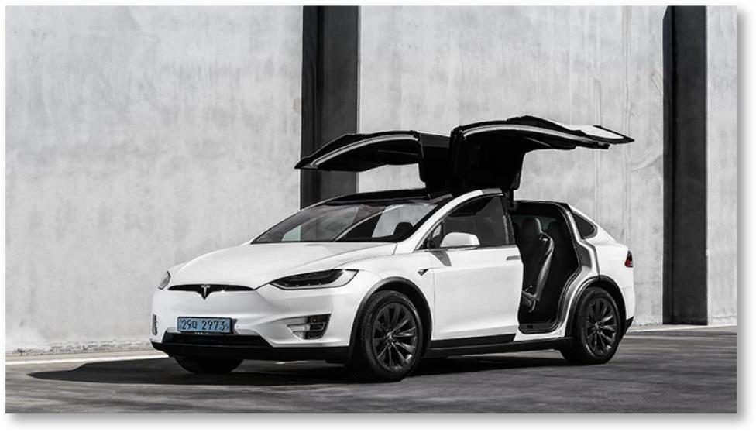

뚜또 렌터카

Slide 3
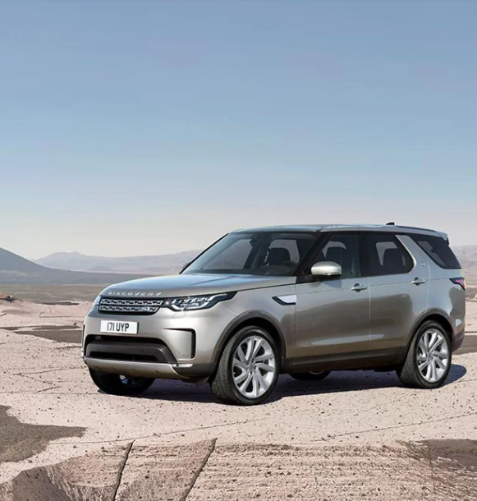
목차
A table of Contents
#1,
렌터카 자판기 소개
#2,
기획 의도
#3,
구조 소개
#4,
클래스 다이어그램

Slide 4

목차
A table of Contents
#5,
핵심 기능 소개
#6,
만든 사람들
#7,
기능 구현 시연

Slide 5

Part 1
뚜또 렌터카 소개
뚜또 렌터카는 바쁜 현대사회에서 사용자들에게 즉각적인 실시간 차량 정보를 안내하고 편리한 비대면 대여서비스를 제공하여 시간 절약을 가능케하는 자판기이다.

Slide 6
Part 2
기획 의도
인건비 절감
편리함
획일화된 가격

Slide 7
Part 3
구조 소개
프로그램
실행
로그인
회원가입
예약하기
예약 조회
결제
예약확인서

Slide 8
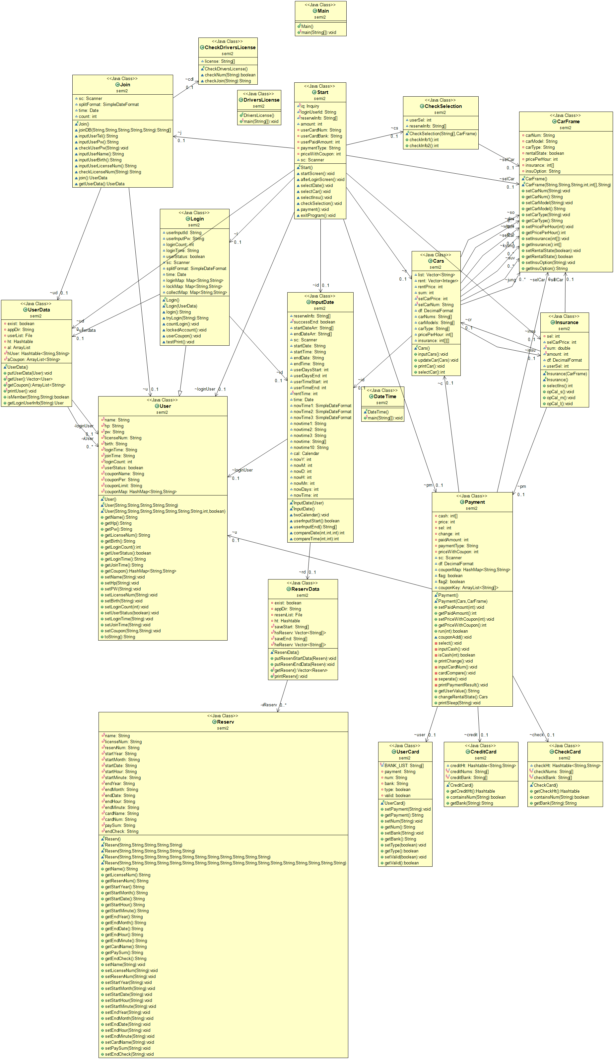
Part 4
클래스 다이어그램

Slide 9
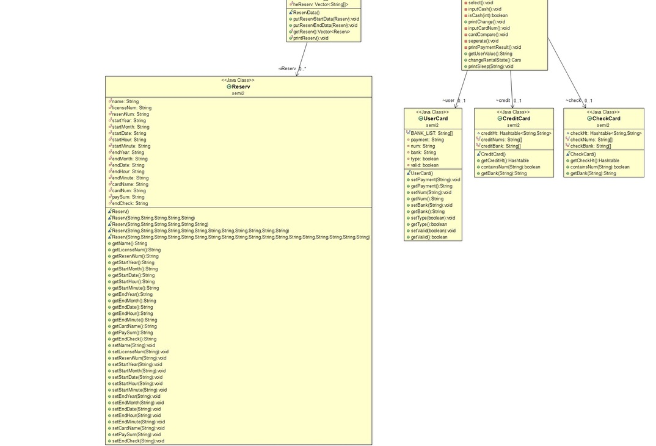

Slide 10
Part 5
핵심 기능 소개
뒤로 가기
달력 이중 출력
3초 지연 효과
거스름돈 반환
예약된 차량 목록에서 제거
예약정보 저장

Slide 11





Part 6
만든 사람들
박나현 - 실시간 대여 상태 반영한 차량 목록화, 대여 시간 별 대여 요금 산출
선혜연 - 차량 목록화, 보험금 계산 후 최종 금액 산출, 발표 자료 제작
이새롬 – 회원가입 입력 제한 기능 구현, 예약 번호 부여, 클래스 틀 제작
이하림 - 전체 구조 구성, 데이터 사전 입력 시 난수 적용, 사용자 입력 데이터 관련 처리, 현금/카드 입력, 결제, 결제 후 예약확인서 출력, 기타 오류 처리 및 취합 등
장서현 - 초기화면, 로그인, 회원가입, 사용자 입력 정보 저장, 달력 출력, 대여 및 반납 날짜 시간 입력, 쿠폰 부여 및 적용, 기타 오류 처리 및 취합

Slide 12
기능 구현 시연
Part 7
Main
Start
Join
Login
InputDate
Cars
Insurance
CheckSelection
Payment
회원가입
로그인
달력 출력
차종 선택
보험 옵션
선택
선택 옵션
확인
쿠폰 적용
회원가입
로그인
달력 출력
차종 선택
보험 옵션
선택
선택 옵션
확인
쿠폰 적용
운전면허
번호 인증
오류 시
계정 잠금
대여 날짜/시간
입력
입력 오류 시
재입력
결제
쿠폰 부여
반납 날짜/시간
입력
현금
카드
거스름돈 반환
카드번호
인증
일시불/
할부
예약확인서
출력

Slide 13

감사
합니다.ㅋ

